Slide 1
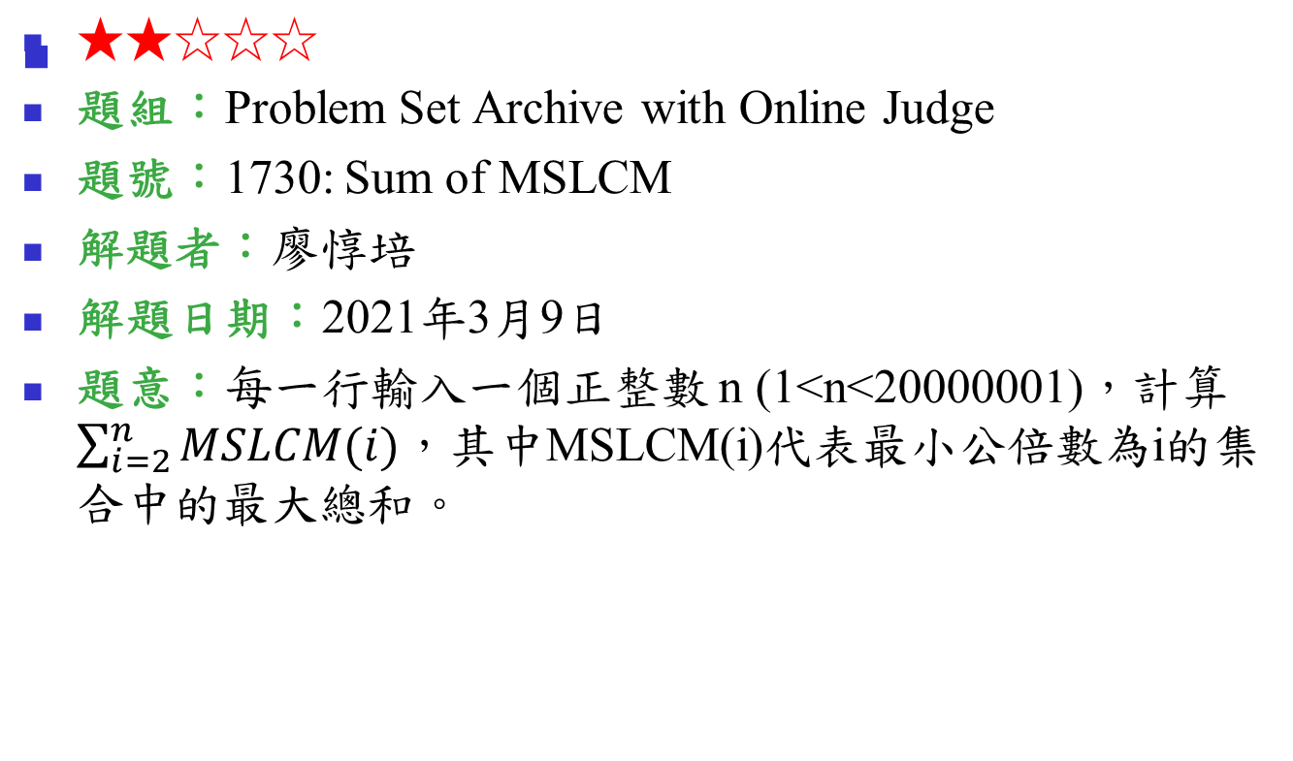
1730: Sum of MSLCM

Slide 2
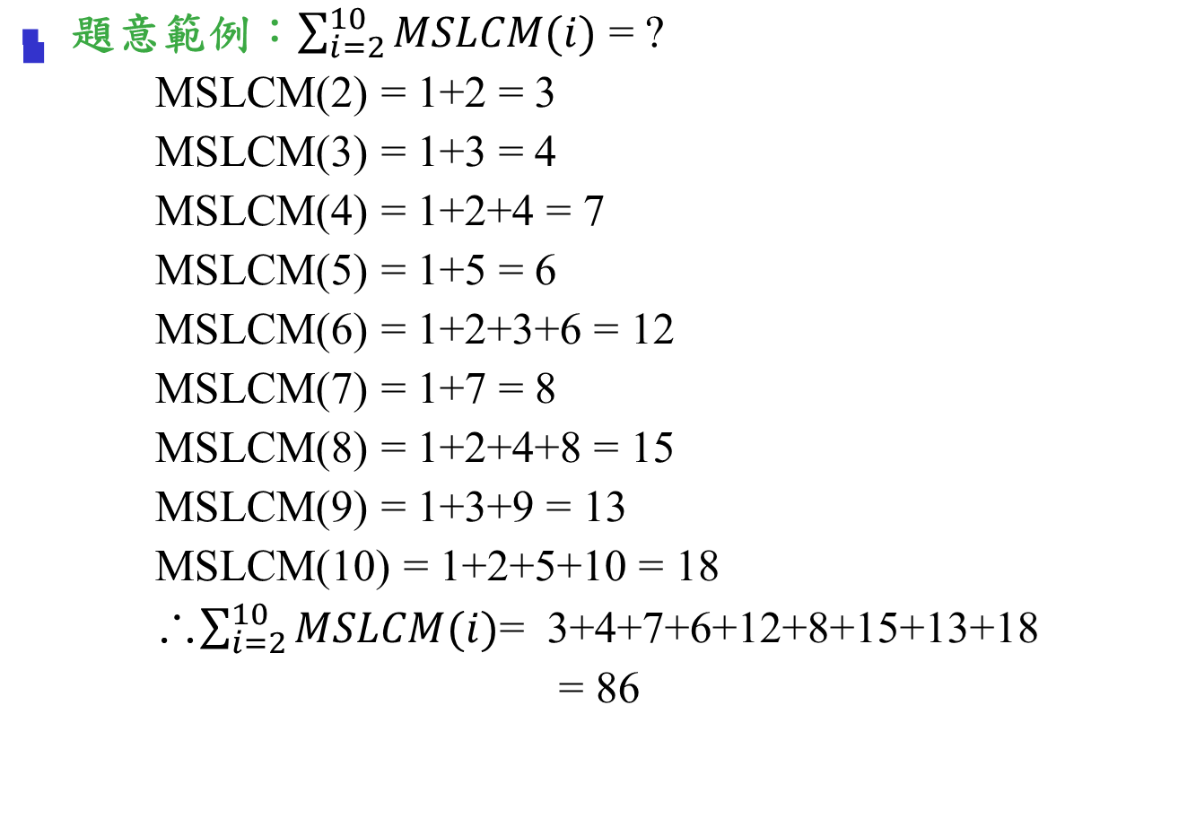
觀察： i 出現次數 = [n/i]

Slide 3
解法(1)：
將因數*出現次數加總再 – 1即為所求
因數 | 出現次數
1 | 10
2 | 5
3 | 3
4 | 2
5 | 2
6 | 1
7 | 1
8 | 1
9 | 1
10 | 1
Sum += 1*[10/1] + 2*[10/2] + …
+ 10*[10/10] – 1 = 86
=>TLE

Slide 4
解法(2)：
將出現次數相同的因數視為同一區間，在區間內以乘法加快MSLCM的計算速度，以在時間限制內完成。
解法範例：
因數 | 出現次數
1 | 10
2 | 5
3 | 3
4 | 2
5 | 2
6 | 1
7 | 1
8 | 1
9 | 1
10 | 1
左邊界:1
出現次數:⌊10/1⌋ = 10
右邊界: ⌊10/10⌋ = 1
Sum += 10 * (1+1)*(1-1+1)/2
下一區間左邊界:1+1=2

Slide 5
解法(2) ：
將出現次數相同的因數視為同一區間，在區間內以乘法加快MSLCM的計算速度，以在時間限制內完成。
解法範例：
因數 | 出現次數
1 | 10
2 | 5
3 | 3
4 | 2
5 | 2
6 | 1
7 | 1
8 | 1
9 | 1
10 | 1
左邊界:2
出現次數:⌊10/2⌋ = 5
右邊界: ⌊10/5⌋ = 2
Sum += 5 * (2+2)*(2-2+1)/2
下一區間左邊界:2+1=2

Slide 6
解法(2) ：
將出現次數相同的因數視為同一區間，在區間內以乘法加快MSLCM的計算速度，以在時間限制內完成。
解法範例：
因數 | 出現次數
1 | 10
2 | 5
3 | 3
4 | 2
5 | 2
6 | 1
7 | 1
8 | 1
9 | 1
10 | 1
左邊界:3
出現次數:⌊10/3⌋ = 3
右邊界: ⌊10/3⌋ = 3
Sum += 3 * (3+3)*(3-3+1)/2
下一區間左邊界:3+1 = 4

Slide 7
解法(2) ：
將出現次數相同的因數視為同一區間，在區間內以乘法加快MSLCM的計算速度，以在時間限制內完成。
解法範例：
因數 | 出現次數
1 | 10
2 | 5
3 | 3
4 | 2
5 | 2
6 | 1
7 | 1
8 | 1
9 | 1
10 | 1
左邊界:4
出現次數:⌊10/4⌋ = 2
右邊界: ⌊10/2⌋ = 5
Sum += 2 * (4+5)*(5-4+1)/2
下一區間左邊界:5+1 = 6

Slide 8
解法(2) ：
將出現次數相同的因數視為同一區間，在區間內以乘法加快MSLCM的計算速度，以在時間限制內完成。
解法範例：
因數 | 出現次數
1 | 10
2 | 5
3 | 3
4 | 2
5 | 2
6 | 1
7 | 1
8 | 1
9 | 1
10 | 1
左邊界:6
出現次數:⌊10/6⌋ = 1
右邊界: ⌊10/1⌋ = 10
Sum += 1 * (6+10)*(10-6+1)/2
下一區間左邊界:10+1 = 11 > 10
最後結果: sum-1

Slide 9
討論：
簡化 (1) 找 1 ~ n 的所有因數
解決：因數i的個數為[n/i]
ex: 1有[10/1] = 10個
3有[10/3] = 3個。
簡化 (2) 逐一找 2 ~ n 個數會TLE
解決：將出現次數相同的因數視為同一區間，
分別找每一區間的左邊界及右邊界並加總。

